Slide 1
异步并行执行 -(业务层)异步并行执行技术分析和设计
成都研究院– 吴友强
2015年09月11日

Slide 2
项目愿景
项目背景
实现原理
技术实现
技术难点及解决方案
使用场景和步骤

Slide 3
项目愿景
开发期同步串行，不增加开发、测试、调试的复杂性；运行期同步串行、异步串行、异步并行三种运行模式。
提升单实例的极限处理能力QPS（异步框架）
不影响极限处理能力情况下， 响应时间减少（并行引擎）

Slide 4
项目背景
以前运维做了所有服务器cpu等资源利用率统计，一般cpu的利用率不超过10%。
大部分的时间（90%？）浪费在IO等待上
常见IO等待：共享存储、磁盘文件、cache服务、数据库、SAF/JSF服务、搜索等
目前一般的I/O的访问速度： L1 > L2 > memory -> disk or network
一个request可能同时依赖多个方法或者服务，这些方法和服务都依赖IO，而且这些方法都是阻塞顺序的执行
问题：能够在不影响正常开发流程的基础上让这些阻塞顺序的方法尽最大努力的异步并行执行？

Slide 5
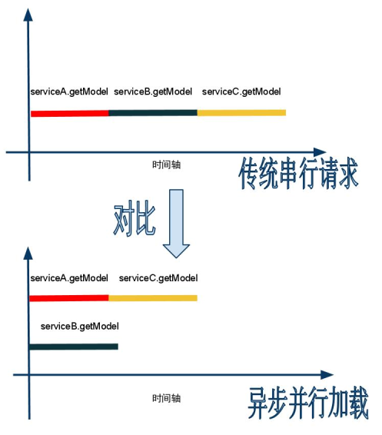
实现原理

Slide 6
实现原理
原理描述：
1. 针对方法调用，基于字节码增强技术，运行时生成代理类，快速返回mock对象，后台异步进行调用
2. 通过管理和调度线程池，将后台异步调用进行加速处理，达到一个平衡点
3. 业务执行过程需要获取mock对象的真实数据时，阻塞等待原始结果返回，整个过程透明完成
结果：经过异步并行加载后，一次request请求总的响应时间就等于最长的依赖关系请求链的相应时间。

Slide 7
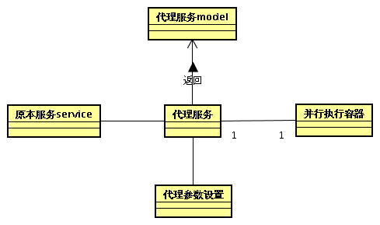
技术实现方案
原本服务service：原本存在的一些需要被代理的对象，比如DAO，rpc调用客户端等。
代理参数设置：比如设置一些超时时间等
并行执行容器： 一个多线程处理的容器，执行并行加载
代理服务：对服务service的一个包装过后的代理对象
代理服务Model ： 代理对象根据客户端的一些请求返回对应的代理Model，用于代理控制。

Slide 8
技术难点
1.异步并行识别
问题：怎样判断哪些服务或者方法调用可以异步并行执行？
解决：前期可以通过配置文件来实施，后期通过代码扫描来自动识别
2.不改变现有代码或者业务的开发流程
问题：一般的开发框架都有学习成本，而且会改变开发习惯和思维，异步并行开发、测试、调试难度都很大
解决：通过异步并行执行框架提供并行执行的容器，使用java字节码增强技术进行动态代理实现，对开发透明。例如ASM、cglib、javassist
3.服务依赖
问题：如果服务B依赖服务A的执行结果
解决：服务B对服务A的依赖进行条件判断，这个时候因为需要服务A的结果所以会变成阻塞等待，就保证了服务A完成以后才进行服务B。
4.异步执行容器满载
问题：异步并行执行引擎也是有线程限制，如果线程池所有线程都已经被占用怎么处理
解决：可以通过一个任务队列缓存，但是任务队列也有可能满载的时候，所以必须提供拒绝或者变成原来同步阻塞的执行状态。

Slide 9
使用场景及步骤
使用场景：不适合于cpu密集性的应用，针对I/O密集型的应用效果会比较明显
使用步骤：
1. 普通开发人员完成业务编码开发，按照正常的方式，不需要关心异步加载这一套。
2. 最后项目的技术经理或者架构师，配置一份xml，决定哪些service的哪几个方法要进行异步并行加载。
3. 项目进入提测，回归测试等。

Slide 10
结束
Thank you!

